Slide 1

ANÁLISIS DE OPORTUNIDADES INMOBILIARIAS · CABA
ITBA · 2025
Priorización de
oportunidades de
flip inmobiliario
Una herramienta de decisión en tres niveles — barrio, propiedad y validación — para concentrar la búsqueda donde hay evidencia.
Felipe Tamaki · 66477 Matías Goldschmidt · 66061 Lucas Binelo · 66011
Analítica Descriptiva — Presentación ejecutiva

Slide 2
CONTEXTO Y OPORTUNIDAD
02 / 12
El problema del flipper
Comprar, mejorar y revender un departamento exige elegir bien antes de invertir. Pero el mercado de CABA es enorme, heterogéneo y difícil de comparar: miles de publicaciones, 48 barrios con dinámicas distintas y atributos que no se comparan entre sí.
Hoy esa selección se hace a ojo —scrolleando Argenprop o por intuición—. El inversor flipper, sin un equipo de research, pierde tiempo en avisos sin evidencia y decide sobre cientos de miles de dólares con información dispersa.
12.518
publicaciones de departamentos relevadas
48
barrios con precios y dinámicas distintas
USD 100k+
decisión típica por operación

Slide 3
OBJETIVO DEL ANÁLISIS
03 / 12
¿Qué buscamos responder?
¿Cómo puede un inversor concentrar su búsqueda en los barrios y propiedades con mejores señales de descuento, puesta en valor y salida comercial?
01
02
03
Barrio
Propiedad
Validación
Dónde concentrar la búsqueda: zonas con precio de entrada, profundidad de comparables y descuento relativo favorables.
Qué avisos investigar primero: cada unidad comparada contra inmuebles equivalentes de su mismo barrio.
Del score a la decisión: qué confirmar —precio de cierre, estado real, obra y costos— antes de comprometer capital.

Slide 4
METODOLOGÍA Y DATOS
04 / 12
De 12.518 avisos crudos a 7.245 comparables
CRUDO
GEOCODIFICADO
ENRIQUECIDO
LIMPIO
FINAL + ÍNDICES
12.518
›
12.518
›
7.991
›
7.245
›
7.245
filas
filas
filas
filas
filas
Avisos de Argenprop
Coordenadas y control CABA
Variables territoriales
Tipos, outliers e imputación
Clusters e índices PCA/MCA
La caída de filas son avisos fuera de CABA o sin geocodificar (→ 7.991) y registros sin superficie válida u outliers de precio (→ 7.245).
FUENTES
Argenprop
GCBA Datos Abiertos
OpenStreetMap / Overpass
Publicaciones de venta en CABA
Barrios, subte, hospitales
Servicios urbanos y geocodificación

Slide 5
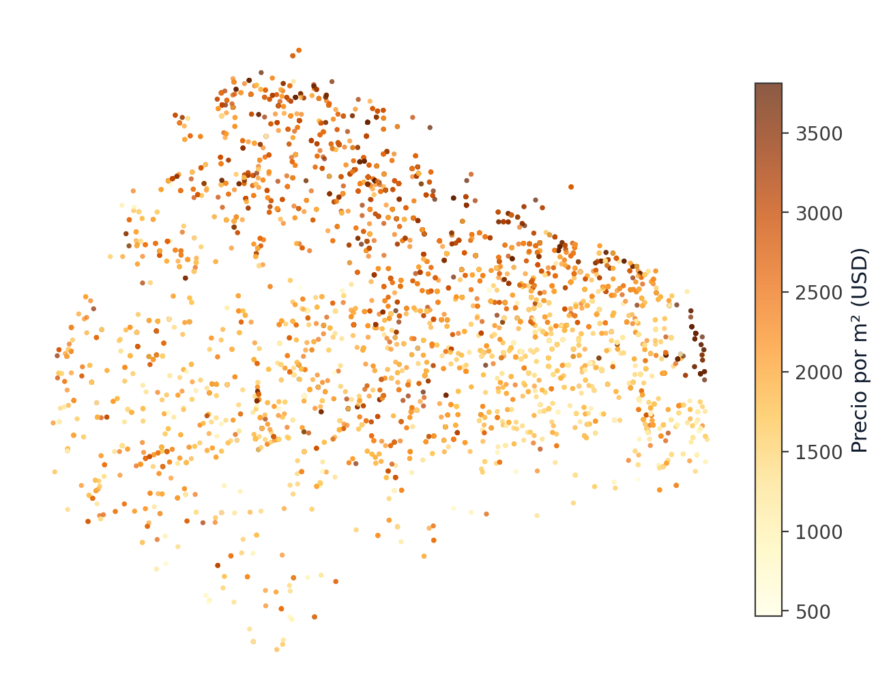
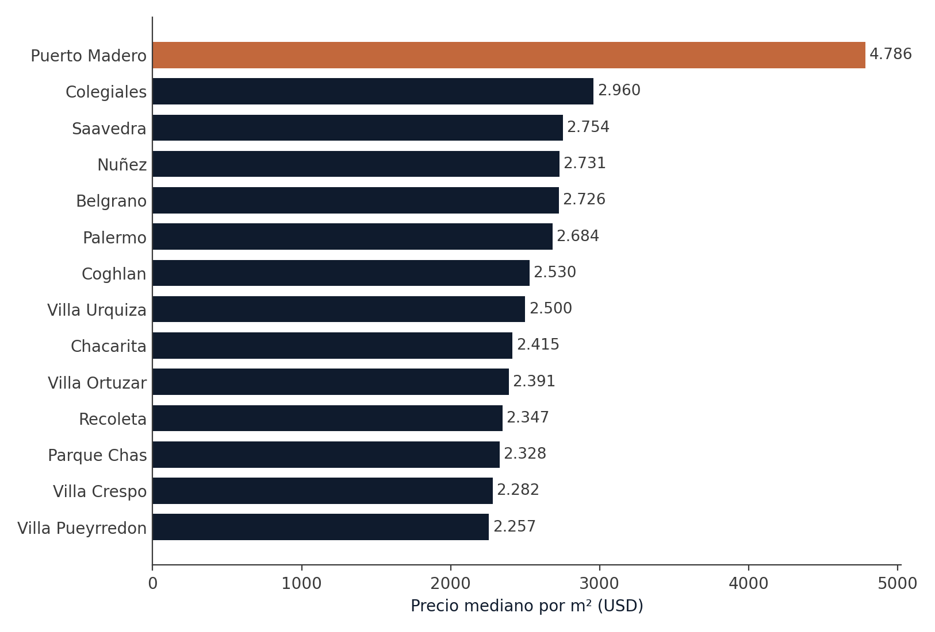
HALLAZGO 1 · TERRITORIO
05 / 12
El barrio es el primer filtro de precio
Puerto Madero encabeza con una mediana de ~USD 4.800/m². La diferencia de precio entre barrios es fuerte (ε² = 0,305), y la accesibilidad los separa con aún más nitidez (ε² = 0,574) — aunque más acceso no implica mayor precio.
Precio por m² publicado · cada punto es un aviso geolocalizado

Slide 6
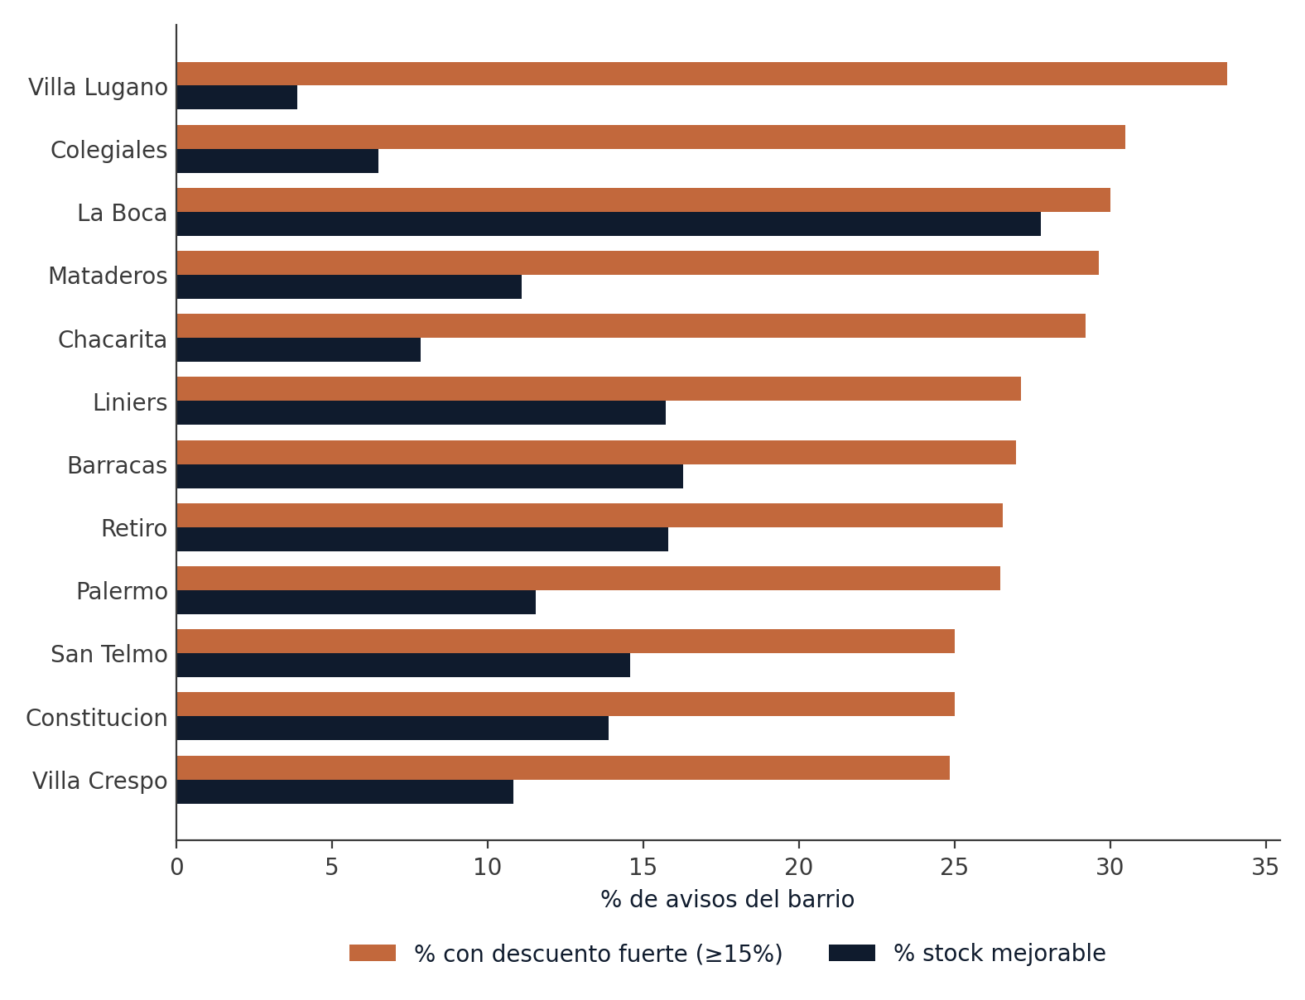
HALLAZGO 2 · OPORTUNIDAD
06 / 12
Las oportunidades no están donde está el dinero
Los barrios premium concentran el precio; los descuentos y el stock mejorable, no.
Villa Lugano. lidera en avisos con descuento fuerte (≥15% vs. comparables).
La Boca. 27,8% de stock clasificado como mejorable — el mayor de CABA.
Señal real, pero débil. la concentración del descuento es significativa con efecto bajo (Cramer's V = 0,093).

Slide 7
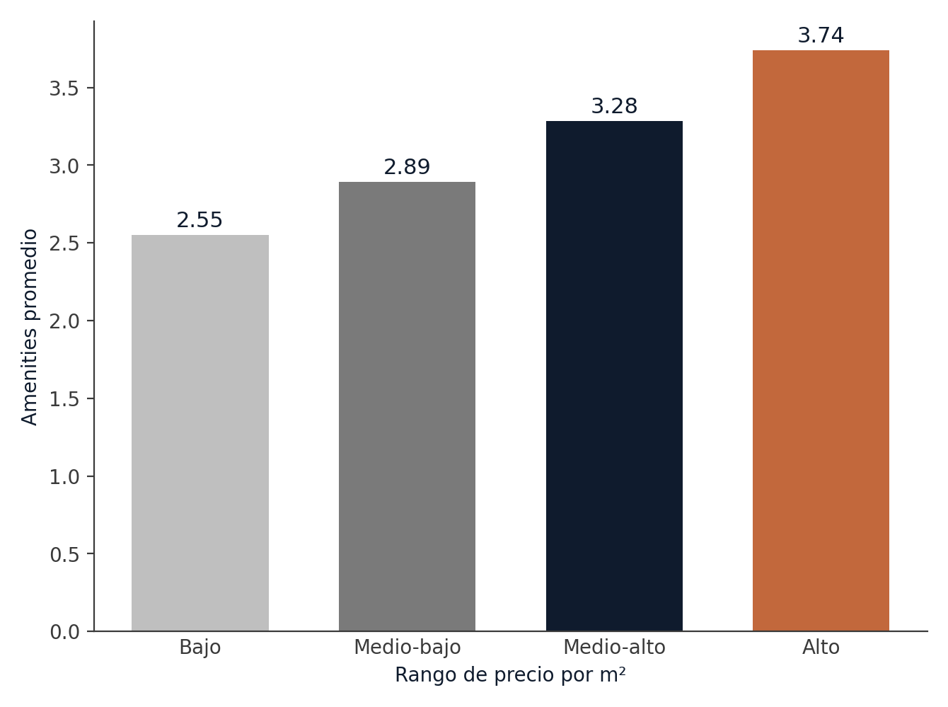
HALLAZGO 3 · CAUTELA
07 / 12
Mejorar suma, pero no siempre se recupera
El promedio de amenities sube de 2,40 en el rango de precio bajo a 3,98 en el alto.
ρ = 0,192
Asociación positiva pero baja entre amenities y precio por m².
La prima por amenities cambia según el barrio: no toda mejora recupera su costo ni vale lo mismo comercialmente.

Slide 8
LA SOLUCIÓN
08 / 12
Un embudo de decisión, no una lista de avisos
01
02
03
Barrio
Propiedad
Validación
FILTRA ZONAS
ORDENA AVISOS
EXPLICITA EL RIESGO
Score territorial con precio de entrada, profundidad de mercado, accesibilidad y descuento relativo.
›
Índice de oportunidad que compara cada aviso con la mediana de su barrio, tipo y ambientes.
›
Lista de verificaciones financieras, técnicas y legales necesarias antes de comprometer capital.
Palermo · Recoleta · Belgrano · Colegiales
40% descuento · 20% accesibilidad · 15% zona · 15% estado · 10% mercado
Precio de cierre · obra · gastos · impuestos · plazo

Slide 9
EL EMBUDO EN ACCIÓN
09 / 12
Una oportunidad priorizada, con su evidencia
PROPIEDAD PRIORIZADA
SEGUNDA OPINIÓN DEL MODELO
Belgrano · Vuelta de Obligado 2600
Valor estimado a partir de los atributos de la unidad (ubicación, superficie, estado, servicios):
Departamento · 2 ambientes · 45 m² · estado a refaccionar
Ridge
≈ USD 86.700
+8%
Precio publicado
USD 80.000
Random Forest
≈ USD 87.700
+10%
USD 1.778 / m²
Comparable del barrio
USD 2.706 / m²
Ambos estiman la propiedad por encima de su precio publicado — una segunda señal, independiente del comparable, de que está subvaluada.
mediana de 38 avisos equivalentes
Subvaluación
34,3%
≈ USD 42.000 bajo la línea de comparables
ANTES DE INVERTIR — VALIDAR
Precio de cierre y estado real · presupuesto de obra y plazo de reventa · gastos, impuestos y comisiones.
Índice de oportunidad 77 / 100

Slide 10
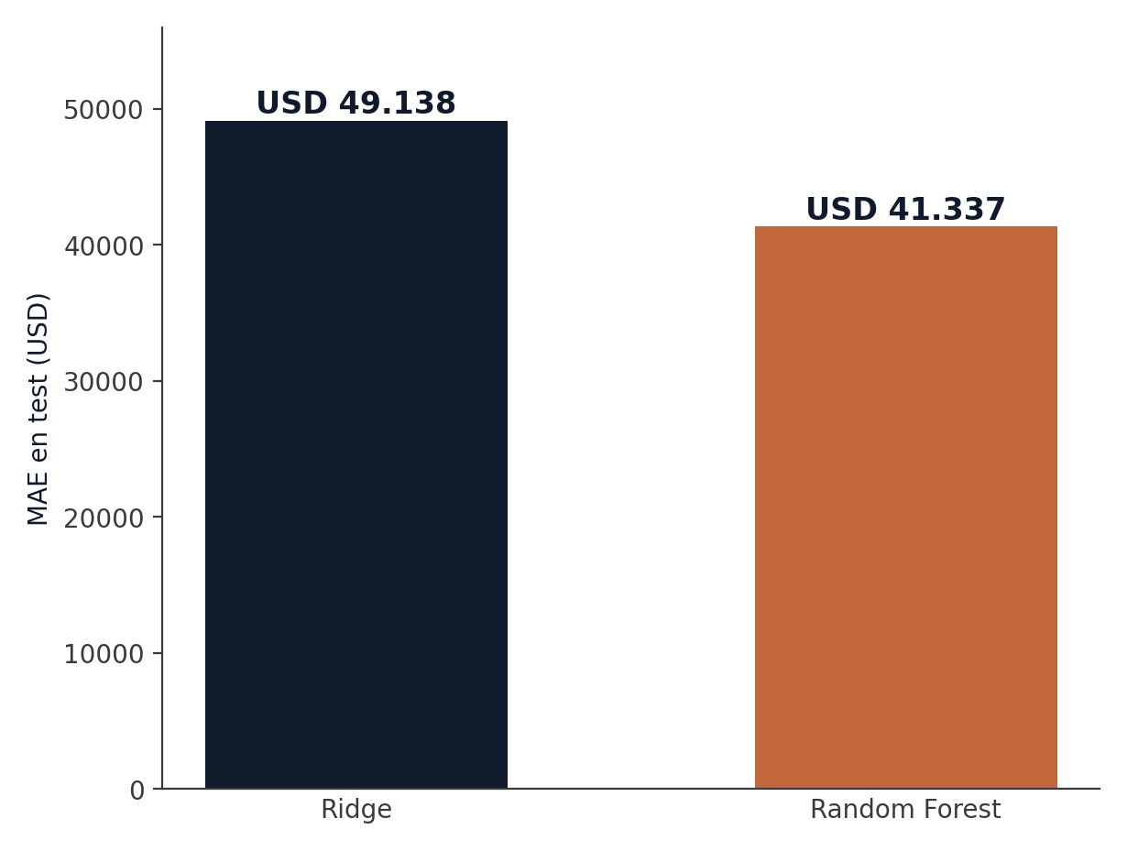
MODELO PREDICTIVO (OPCIONAL)
10 / 12
Una segunda opinión sobre cada precio
Modelo | MAE | MAPE | R²
Ridge | USD 49.138 | 25,0% | 0,59
Random Forest | USD 41.337 | 21,1% | 0,69
Random Forest reduce el error 15,9% frente a Ridge y se mantiene estable en validación agrupada (R² = 0,74).
Se usa como detector de desalineamiento de precio, no como tasación ni precio esperado de reventa.

Slide 11
CONCLUSIONES Y RECOMENDACIONES
11 / 12
Concentrar el esfuerzo donde hay evidencia
01
Empezar por Palermo, Recoleta, Belgrano y Colegiales Lideran el índice integrado por profundidad de comparables, deal flow y accesibilidad.
IMPACTO ESPERADO
3.104 elegibles
02
Exigir descuento defendible y estado mejorable Combinar subvaluación frente a comparables con potencial real de puesta en valor.
de ~7.245 avisos, con descuento y ≥5 comparables
44 barrios
03
Validar los comparables uno a uno Verificar equivalencia en micro-ubicación, calidad y estado antes de decidir.
comparados con criterios consistentes
04
Adaptar las mejoras al barrio La prima por amenities varía territorialmente; no toda obra se recupera.
Trazabilidad
cada oportunidad documentada y auditable
05
Cerrar con due diligence Precio negociado, obra, gastos, impuestos y plazo de salida antes de invertir.

Slide 12
PRÓXIMOS PASOS Y LÍNEAS FUTURAS
12 / 12
De prototipo a producto monitoreado
01
Incorporar precios de cierre y negociación, no solo publicados
CUANDO EXISTAN LAS VARIABLES FINANCIERAS
02
Registrar presupuestos y costos reales de obra
ROI = (venta − compra − obra − gastos) / capital invertido
03
Automatizar el recálculo de scores y alertas de nuevas oportunidades
04
Actualizar el dashboard vía dataset programado en Power BI Service
05
Monitorear el error del modelo y reentrenar periódicamente
Mientras tanto, el producto maximiza la calidad de las oportunidades detectadas — no promete retornos.
Dashboard interactivo en vivo →
Power BI Service · click para abrir

